Slide 1
The Rotary Foundation
PETS
Vettre Hotell, 16-17 mars 2019 Trygve Danielsen DRFC Svein Eystein Lindberg, neste DRFC

Slide 2
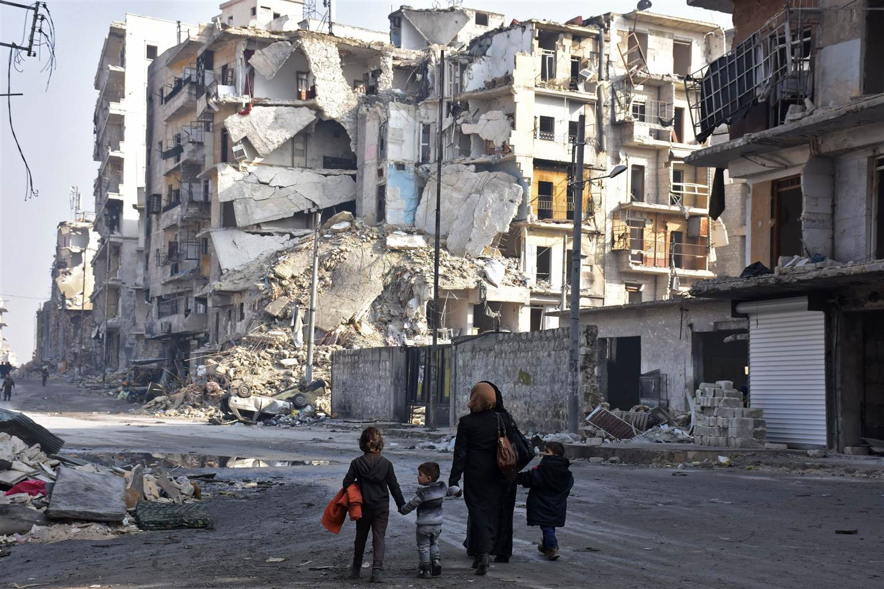
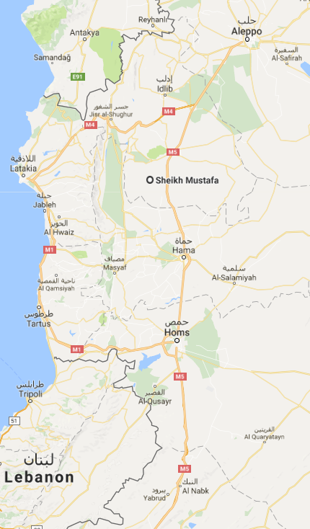
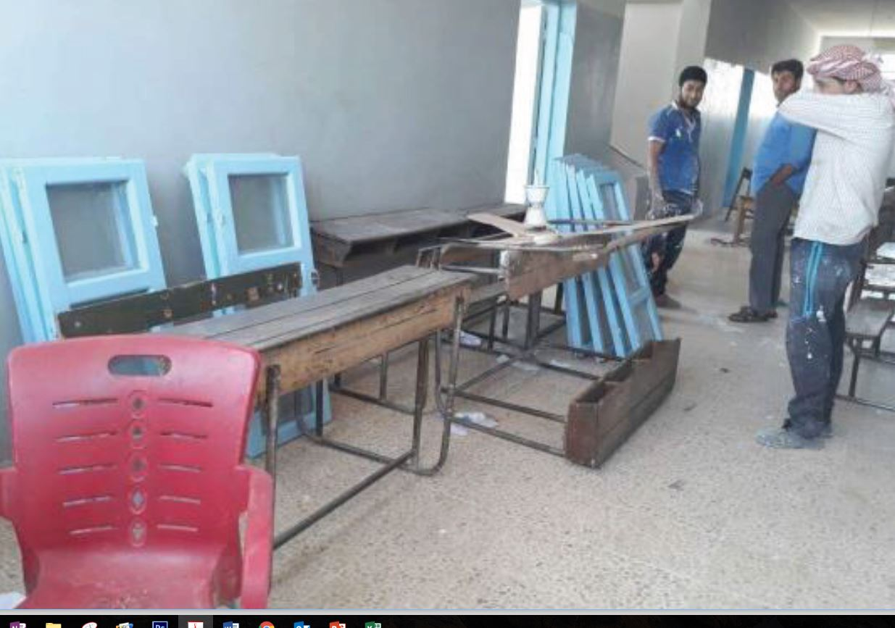
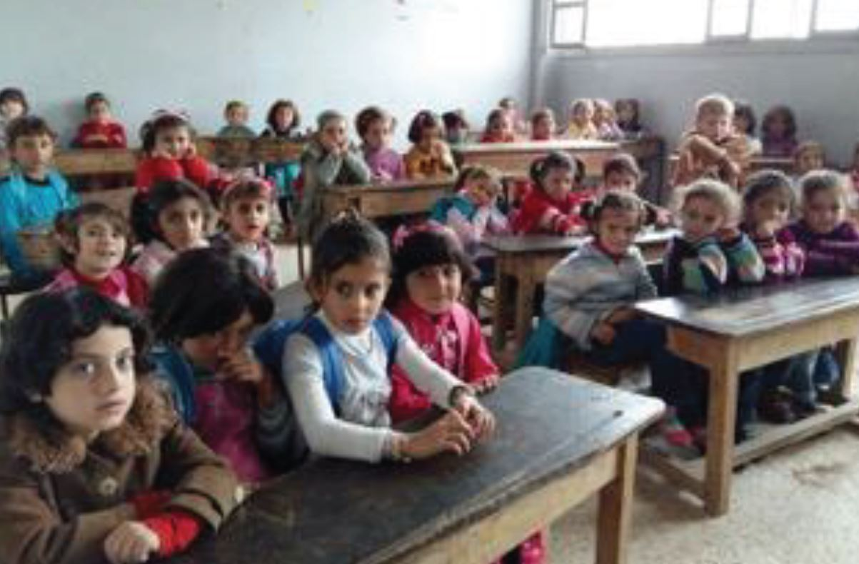
EN LITEN HISTORIE. The Rotary Foundation er med
Tusen Takk
Akersborg Rotary Klubb

Slide 3
Hva er egentlig THE ROTARY FOUNDATION
The Rotary Foundation er et av verdens største fond for utdeling av midler under mottoet
Doing good in the world
The Rotary Foundation transforms your gifts into service projects that change lives both close to home and around the world.

Slide 4
Noen tall THE ROTARY FOUNDATION, internasjonalt
Noen få tall fra 2017-18:
30.000 forskjellige serviceprosjekter
24.300.000 frivillige timer brukt
Utryddelse av Polio 108 mill USD
500 District Grants 26 mill USD
1100 Global Grants 73 mill USD

Slide 5
Hva med vårt distrikt?
I vårt distrikt samlet vi inn i 2017-18 - USD 43.000 til The Rotary Foundation, Fondet
- USD 38.000 til End Polio Now - Gjennomsnittlig USD 38,50 pr. medlem - Hittil i år, USD 20.000 til TRF og USD 38.000 end polio Now.
Vi deler ut District Grant årlig ca. USD14.000, og Global Grant når vi får søknader. Global Grant har ingen beløpsbegrensning slik som District Grant.
Lurer du på hva klubben bidro med i fjor, og hittil i dette Rotary-året, spør Trygve etterpå.

Slide 6
The Rotary Foundation med topp ranking

Slide 7
Hva bruker vi pengene på?

Slide 8
VIKTIGHETEN AV Å GI
- En real utfordring til deg og din klubb:
- Skal din klubb være en klubb der kaffe, et foredrag og en sosial ramme er det viktigste? Eller skal din klubb også delta i samfunnsgagnlige prosjekter i Rotarys ånd?
- Når din klubb skal gjennomføre prosjekter skal TRF hjelpe klubben med økonomisk support.
- TRF skal gi klubben økonomiske muskler til å kunne gjennomføre større prosjekter som kan hjelpe fler, lenger.

Slide 9
UTLYSING AV DISTRICT GRANT
Distriktet utlyser årlig District Grant med søknadsfrist MIDT / SLUTT OKTOBER.
Potten i 2019/20 er USD 12.500 (ca. NOK 100.000) som skal fordeles på flere gode formål.
Klubben må ha deltatt på TRF kvalifiserings-seminar for å kunne søke. Seminaret avholdes MANDAG 13. MAI 2019 SANDVIKA MANDAG 20. MAI 2019 VIKERSUND
Distriktet ønsker at flere klubber søker om støtte. Gå gjerne sammen flere klubber om et prosjekt. Nye prosjekter er alltid velkomne

Slide 10
TILTAKSFONDET
TILTAKSFONDET
Ikke en del av TRF, men midler distriktet har satt av i et fond og hvor maksimalt 25% av fondet kan deles ut årlig. Søknadsfrist 1.12 hvert år. I Rotaryåret 2019-20 kan det deles over 200.000 kr. til lokale formål.

Slide 11
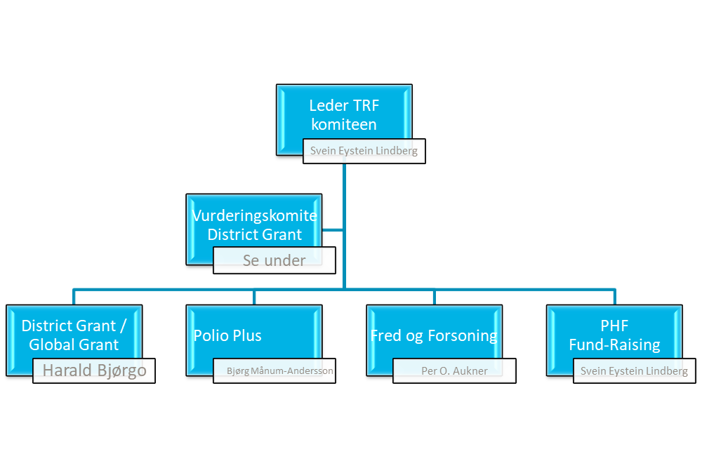
SKAL KOMITEEN KOMME TIL KLUBBENE ?
Har du høstprogrammet klart? Vil klubben vite mer om The Rotary Foundation?
Komite, vurdering District Grant
Distriktsguvernør
Leder TRF komite
Leder Sub-komite Grants
DGE
En eller flere av oss kommer gjerne på besøk

Slide 12
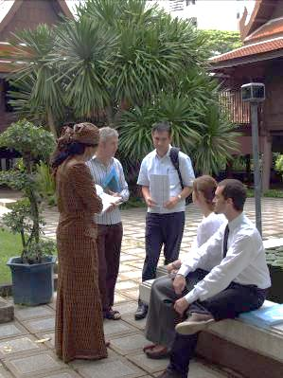
Rotary Peace Centers Visjon:
SKAPE BÆREKRAFTIG FRED Skape et nettverk av fredsbyggere og samfunnsledere dedikert til å forebygge og løse konflikter på tvers av det globale samfunnet.
Notes:
The Rotary Foundation of RI established the Rotary Peace Centers Fellowship in 2002 to honor Paul Harris on the 50th anniversary of his death.
The program has a vision of creating sustainable peace by building networks of peace builders and community leaders that are dedicated to preventing and resolving today’s global conflicts.
Rotary funds some of the world’s most dedicated and brightest professionals to study at the Rotary Peace Centers. These fellows are committed to the advancement of peace, and often go on to serve as leaders in national governments, NGOs, the military, law enforcement, and international organizations such as the United Nations and World Bank.

Slide 13
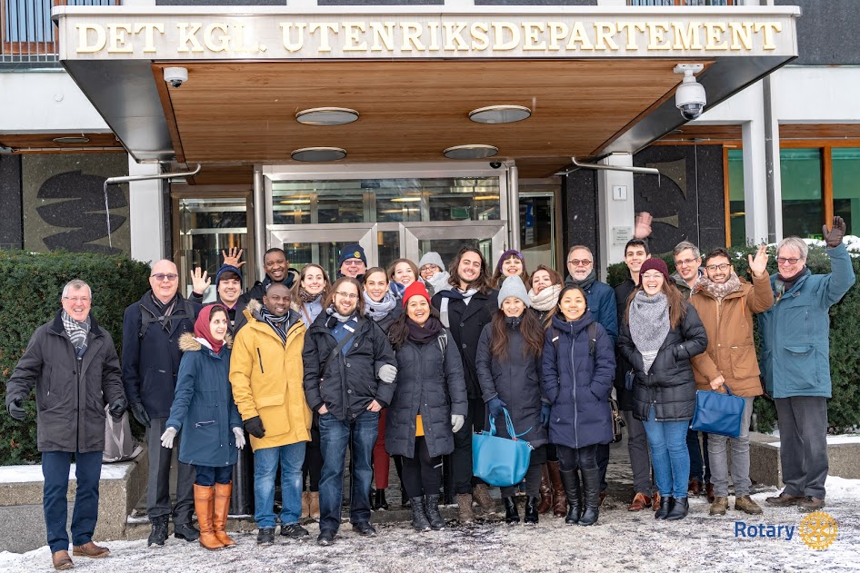
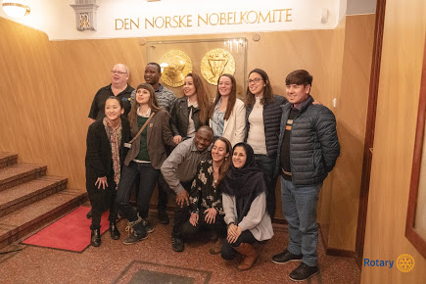
Rotary Peace Center - to studier
Master’s Degree
Utdanner fremtidens ledere
Fem sentre, seks universiteter, 10 studenter til hvert av de 5 sentrene.(totalt 50)
15 – 24 måneders kurs
Professional Development Certificate
Utdanner dagens ledere
Et senter, et universitet
Inntil 25 studenter i hvert kull, maksimum 50 pr. år
3 måneders kurs
Notes:
The program has two options for study: the master’s degree program and the professional development certificate program. Both are fully funded fellowships that offer opportunities for people at different stages in their career.
The master’s degree is targeted toward professionals that are early in their career in peace and conflict resolution while the professional development certificate is targeted more toward mid- to upper-level professionals already working in the field of peace and conflict resolution.
10 fellows are assigned to each of the 5 master’s program centers (50 in total). The length of the master’s study varies by university anywhere from 15-24 months. Depending on the center, fellows can earn degrees in peace and conflict resolution, international law and development policy, public health, urban planning, and other related degrees.
The remaining 50 students participate in the 3 month professional development certificate program in Thailand that takes place twice annually.
The two program offerings were created to offer both aspiring younger professionals as well as experienced professional with varied educational opportunities to further their careers in peace and conflict resolution.

Slide 14
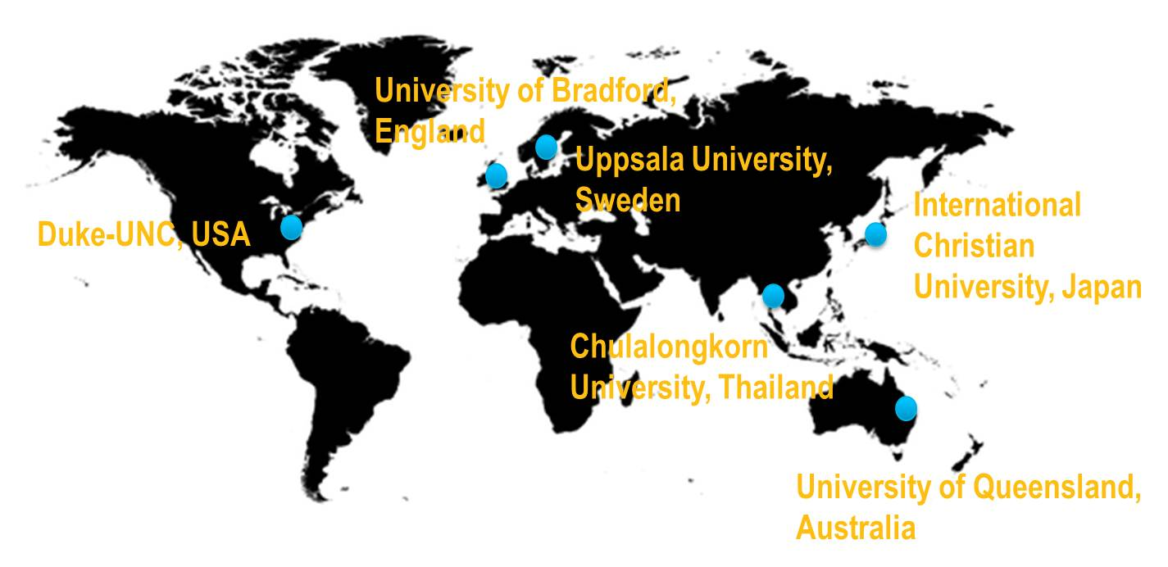
Rotary Peace Centers University Partners
Notes:
Currently there are six Rotary Peace Centers at seven universities around the world. Each Rotary Peace Center offers a unique curriculum and field-based learning opportunities that examine peace and conflict theory through various frameworks.
Five of the centers offer master’s level degrees in a range of disciplines related to peace and security and those are:
Joint program at Duke University and the University of North Carolina-Chapel Hill in the United States
University of Bradford in England
Uppsala University in Sweden
International Christian University in Japan
University of Queensland in Australia
In addition to the 5 centers where fellows study for a master’s degree, there is also a 3 month professional development certificate in peace and conflict studies at the center at Chulalongkorn University in Bangkok, Thailand.

Slide 15
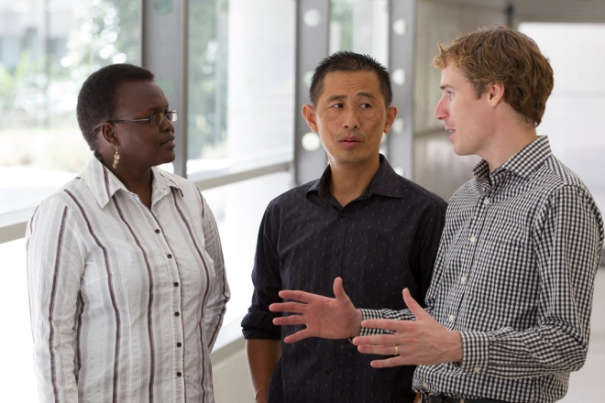
Hva gjør tidligere studenter?
Alumni Update
95% work in peace and conflict resolution
Approximately 1200 alumni (2017 statistic)
Notes:
95% of program alumni work in areas related to peace and conflict resolution. 38% work with NGO’s and peace-related organizations, 20% with government agencies, 18% either in a teaching role or pursuing advanced degrees, 7% working with UN agencies.
Some examples of what peace fellows are doing include working as a World Bank analyst, a Media monitoring analyst for NATO, and a Civil affairs officer with the UN mission in Nepal.

Slide 16
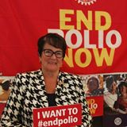
END POLIO NOW

Slide 17
PAUL HARRIS FELLOW
En æresbevisning til noen, medlem eller ikke, som har gjort en spesiell innsats i «god Rotary ånd»
Klubben opptjener «poeng» ettersom hvor mange penger man donerer til TRF. 1000 poeng gir tilgang til en PHF Kan også kjøpes for USD 1000
Hvor mange poeng har klubben til gode, spør Trygve etterpå.
Notes:
Si litt om rammene rundt utdelingen, klubbmøte, diplom, styrebeslutning, pressedekning hvis det er en «ikke-Rotarianer» som får den. Søknadsprosessen, medalje, nål, grader av PHF

Slide 18
Notes:
Takk for oppmerksomheten og takk for all støtte til Rotaryfondet.
Here’s to another 100 years!

